Slide 1
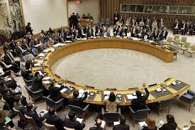
Humanitární pomoc – solidarita s postiženými zeměmi a oblastmi
Bc. Iveta Pfeilerová
1.Ročník
SACH NMg.

Slide 2
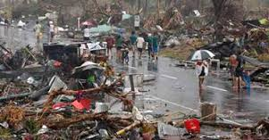
Humanitární pomoc – solidarita s postiženými zeměmi a oblastmi
Humanitární pomoc má nejčastěji krátkodobý charakter a je reakcí na nenadálé události, které způsobily utrpení.
Mezi tyto události patří:
přírodní katastrofy,
válečné konflikty
ekonomické či politické krize.
Humanitární pomoc by měla vycházet z aktuálních potřeb příjemce a jejím primárním cílem je zamezit ztrátám na životech.
Česká republika poskytuje humanitární pomoc do zahraničí podle naléhavosti situace a potřeb postiženého státu, podle možností ekonomiky, disponibilních zdrojů státního rozpočtu, v souladu se zásadami a rezolucemi mezinárodního společenství a s vlastními prioritami a zájmy.

Slide 3
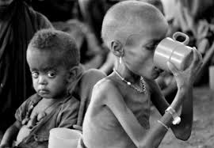
Humanitární pomoc – solidarita s postiženými zeměmi a oblastmi
Cílem humanitární pomoci je zamezit ztrátám na životech a zmírnit lidské utrpení způsobené přírodní či lidmi způsobenou katastrofou nebo ozbrojeným konfliktem.
Dále jde též o pomoc zemím a regionům zasaženým dlouhodobou, komplexní humanitární krizí.
V souvislosti s klimatickou změnou roste význam prevence katastrof, jež je rovněž součástí humanitární pomoci.
Poskytování humanitární pomoci se řídí mezinárodní uznávanými zásadami dobrého dárcovství, především základními principy lidskosti, nestrannosti, neutrality a nezávislosti.

Slide 4
Rozdělení zahraniční pomoci
Dle účelu zahraniční pomoc nejčastěji dělíme na humanitární a rozvojovou pomoc,
Mezi hlavní formy zahraniční pomoci také řadíme pomoc vojenskou.
Dále lze zahraniční pomoc členit na vládní a nevládní.
Vládní pomoc je poskytována ze státního rozpočtu.
Nevládní pomoc je poskytována nevládními organizacemi či nadacemi.
Čím dál častěji se také vyskytuje kombinace obou těchto forem, kdy vláda poskytne finanční prostředky na realizaci projektu nevládní organizace.
Dále můžeme zahraniční pomoc dělit na :
Pomoc bilaterální a multilaterální.
Při bilaterální pomoci je pomoc poskytována dárcovskou vládou přímo zemi, která ji má obdržet.
Multilaterální pomoc je realizována prostřednictvím mezinárodních organizací.
Pomoc dvoustranná a mnohostranná
dvoustrannou zahraniční spolupráci lze zařadit především programy spolupráce s prioritními zeměmi, humanitární pomoc, pomoc uprchlíkům či projekty na posílení veřejné informovanosti v ČR a na odpuštění dluhů rozvojových zemí.
mnohostrannou zahraniční spolupráci vyvíjí ČR prostřednictvím mezinárodních vládních organizací ve formě obecných či účelově vázaných příspěvků a dále formou mnohostranných rozvojových projektů.

Slide 5
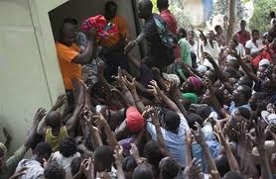
Poskytování humanitární pomoci
Humanitární pomoc je výrazem solidarity s postiženými zeměmi a v jejím rámci jsou poskytovány především finanční a materiální výpomoci.
Poskytováním pomoci se zabývá rovněž i celá řada vládních i nevládních organizací.
Mezinárodní organizace OSN má i specializované orgány, jež se zabývají poskytováním humanitární pomoci a také Evropská unie má orgány pro poskytování humanitární pomoci.

Slide 6
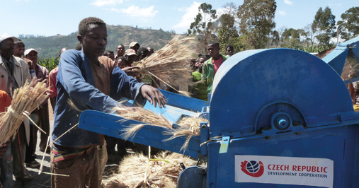
Vládní humanitární pomoc ČR
Humanitární pomoc do zahraničí je nedílnou součástí zahraniční politiky České republiky.
Je poskytována dle naléhavosti situace a potřeb postiženého státu, podle možností ekonomiky, disponibilních zdrojů státního rozpočtu, v souladu se zásadami a rezolucemi mezinárodního společenství a s vlastními prioritami a zájmy.
Humanitární pomoc lze poskytnout buď všeobecně postiženému státu nebo konkrétním skupinám obyvatel.

Slide 7
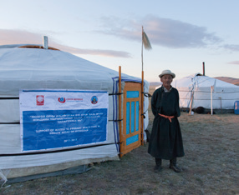
Vládní humanitární pomoc
Poskytnutá pomoc by měla být efektivní, přínosná a rychlá. Poskytování pomoci v naléhavých případech by nemělo být automatické a ukvapené, ale mělo by vycházet z objektivních hodnocení situace a z možností České republiky.
Vláda ČR při poskytování humanitární pomoci často spolupracuje s nevládními organizacemi. A to především v oblasti dlouhodobé a trvalé humanitární pomoci. Tato spolupráce se pozitivně projevuje především na kvalitě a efektivitě poskytované pomoci a na zvýšení její profesionality.

Slide 8
Vládní humanitární pomoc
Zahraniční rozvojová spolupráce (ZRS) je plnohodnotnou součástí zahraniční politiky ČR a přispívá k naplňování jejích cílů.
Koncepce zahraniční rozvojové spolupráce České republiky na období 2010-2017
Koncepce zahraniční rozvojové spolupráce je vedle zákona o ZRS (Zákon o zahraniční rozvojové spolupráci a humanitární pomoci poskytované do zahraničí a o změně souvisejících zákonů z 1.7-2010) jedním ze základních strategických dokumentů v oblasti rozvojové politiky. Účelem této koncepce je zasadit českou rozvojovou spolupráci do aktuálního zahraničněpolitického, ekonomického, bezpečnostního, sociálního a environmentálního kontextu, který se od přijetí předcházející koncepce (2002) výrazně změnil.

Slide 9
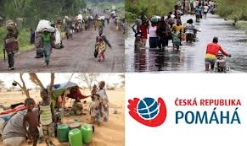
Vládní humanitární pomoc
V souladu s mezinárodními doporučeními přistoupila ČR v rámci Koncepce zahraniční rozvojové spolupráce na období 2010 – 2017 ke stanovení počtu programových zemí na pět (Afghánistán, Bosna a Hercegovina, Etiopie, Moldavsko, Mongolsko);
bilaterální ZRS bude dále realizována rovněž v zemích projektových (Gruzie, Kambodža, Kosovo, Palestinská autonomní území, Srbsko)
v zemích dříve programových, s nimiž bude pomoc pokračovat v jiném rozsahu a zaměření (Angola, Jemen, Vietnam, Zambie).
Podrobný shrnutí o činnosti viz příloha „ Česká republika pomáhá“.

Slide 10
Koordinace ZRS
V současném institucionálním uspořádání v souladu se zákonem 151/2010 Sb. o zahraniční rozvojové spolupráci:
Ministerstvo zahraničních věcí připravuje strategické a koncepční dokumenty, každoroční Plány dvoustranné rozvojové spolupráce i střednědobé výhledy; zadává evaluace rozvojových projektů a programů a řídí Českou rozvojovou agenturu.
Česká rozvojová agentura zajišťuje realizaci rozvojové spolupráce, včetně identifikace vhodných projektů, jejich formulace, vypisování výběrových řízení (ve formě veřejných zakázek i dotací), podpisu smluv a monitoringu projektů.
Rezortní ministerstva se účastní práce v Radě pro ZRS, která zajišťuje meziresortní koordinaci a koherenci mezi cíli a prioritami ZRS a ostatními nástroji vládní politiky v rozsahu daném Statutem Rady pro zahraniční rozvojovou spolupráci (příloha UV č. 1439/2007 ze dne 19. 12. 2007), schváleným vládou.
Zastupitelské úřady v prioritních zemích plní významné úkoly při identifikaci a formulaci vhodných projektů i při monitoringu jejich realizace; jsou důležitým kontaktním místem pro státní a jiné instituce v partnerských zemích i pro české realizátory. Řada úkolů ve vztahu k partnerské zemi vyplývá také ze závazků ČR přijatých v EU.

Slide 11
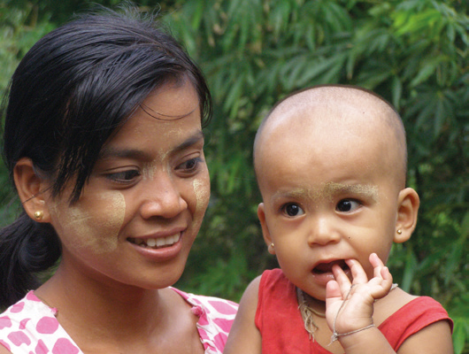
Deklarace zásad a dobré praxe humanitárního dárcovství
Má 23 bodů a byla přijata v roce 2003. Postupně se k ní přihlásilo na 40 zemí. Česká republika se připojila v roce 2006 a v období od července 2012 do července 2013 neformální iniciativě Dobrého humanitárního dárcovství spolu s Dánskem předsedá.

Slide 12
Deklarace zásad a dobré praxe humanitárního dárcovství
Záměry a definice humanitární akce
Záměrem humanitární akce je záchrana životů, odstranění utrpení a zachování lidské důstojnosti v průběhu a po ukončení člověkem zapříčiněných krizí a přírodních katastrof. Záměrem je též předcházení a posilování připravenosti na výskyt takových situací.
Humanitární akce mají být vedeny v souladu s humanitárními zásadami. Zásada lidskosti vyjadřuje princip centrálnosti snahy o záchranu lidských životů a o odstranění utrpení v jakékoliv situaci. Nestrannost vyjadřuje zásadu poskytování pomoci na základě potřeb, bez diskriminace mezi a v rámci postižených populací. Princip neutrality vyjadřuje zásadu poskytování pomoci bez upřednostňování některé ze stran ozbrojeného konfliktu nebo jakéhokoliv jiného konfliktu, kde dochází k ozbrojeným aktivitám. Princip nezávislosti vyjadřuje autonomnost humanitárních cílů na politických, ekonomických, vojenských nebo jiných cílech, které mohou mít aktéři ve vztahu k oblastem, kde dochází k realizaci humanitárních aktivit.
Humanitární akce zahrnují ochranu civilistů a těch, kteří se více neúčastní válečných akcí, dále zahrnuje poskytování potravinové pomoci, vody, hygienického zázemí, přístřeší, lékařských služeb a dalších způsobů pomoci, které jsou poskytovány za účelem pomoci postižených osob a za účelem ulehčení návratu k normálnímu životu a obživě.

Slide 13
Deklarace zásad a dobré praxe humanitárního dárcovství
Obecné zásady
Respekt a podpora implementace mezinárodního humanitárního práva, uprchlického práva a lidských práv.
V rámci znovu upevňování primární odpovědnosti státu za oběti humanitárních krizí, které proběhly v rámci hranic tohoto státu, usilovat o poskytnutí flexibilního a včasného financování na základě kolektivní odpovědnosti v dosahování naplnění humanitárních potřeb.
Rozdílet prostředky určené na financování humanitární pomoci v závislosti na potřeby a na základě hodnocení potřeb.
Požadovat na implementačních humanitárních organizacích, aby v rámci designu, implementace, monitoringu a evaluace odpovědi na humanitární krizi zajistily adekvátní a maximální zapojení příjemců této pomoci.
Posílit kapacity postižených zemí a místních komunit, aby dokázaly zamezit, být připraveny, zmírnit a být schopny čelit humanitární krizi. Cílem je zajistit, aby vlády a místní komunity byly schopnější nést svou odpovědnost a vést efektivní koordinaci spolu se svými humanitárními partnery.
Poskytovat humanitární pomoc takovým způsobem, aby podpořila obnovu a dlouhodobý rozvoj, usilovala o zajištění podpory zachování a návratu k trvale udržitelné obživě a k přechodu od humanitární pomoci k obnově a k rozvojovým aktivitám všude tam, kde je to vhodné.
Podporovat a podněcovat centrální a jedinečnou roli OSN ve vedení a koordinaci mezinárodní humanitární akce, uznávat speciální roli Mezinárodního výboru Červeného kříže a podstatnou roli OSN, Mezinárodního hnutí červeného kříže a červeného půlměsíce a nestátních neziskových organizací v realizaci humanitárních aktivit.

Slide 14
Deklarace zásad a dobré praxe humanitárního dárcovství
Dobré praxe financování donorů, řízení a odpovědnost
(a) Financování
Usilovat o to, aby financování humanitárních aktivit v rámci nových krizí neprobíhalo s negativním dopadem na financování potřeb v rámci probíhajících krizí.
Uvědomovat si nutnost dynamické a flexibilní odpovědi na měnící se potřeby v humanitárních krizích, usilovat o předvídatelné a flexibilní financování agencií OSN, fondů a programů a dalších klíčových humanitárních organizací.
V rámci zdůrazňování důležitosti transparentnosti a strategické tvorby priorit a finančních plánů implementačními organizacemi zkoumat i možnosti redukce, posilování flexibility. Dále též vyznačovat a zavádět dlouhodobá finanční opatření.
Přispívat odpovědně a na základě sdílení břemene v rámci odpovědi na Konsolidované mezi agenturní výzvy OSN a Apely Mezinárodního hnutí Červeného kříže a Červeného půlměsíce a aktivně podporovat formulace Společných humanitárních akčních plánů, které jsou primárním nástrojem strategického plánování, jakož i nástrojem pro určování priorit a koordinaci v rámci komplexních krizí.

Slide 15
Deklarace zásad a dobré praxe humanitárního dárcovství
Dobré praxe financování donorů, řízení a odpovědnost
(b) Podporovat standardy a zlepšovat implementaci
Požadovat, aby humanitární organizace plně dodržovaly dobré praxe a závazky týkající se odpovědnosti, účinnosti a efektivity v rámci realizace humanitární akce.
Podporovat využívání doporučení a principů Stálého mezi agenturního výboru věnujícího se humanitárním aktivitám, využívat Vedoucích principů z roku 1994 k vnitřnímu vysídlení a též využívat etického kodexu pro Mezinárodní hnutí Červeného kříže a Červeného půlměsíce a neziskové organizace aktivní v rámci poskytování pomoci při katastrofách.
Zachovat připravenost poskytnout pomoc při implementaci humanitárních aktivit, včetně pomoci v souvislosti zajištění bezpečného přístupu pro humanitární pomoc.
Podporovat mechanismy pro výjimečné plánování humanitárními organizacemi, včetně (v případě, že je to vhodné), alokaci fondů k posílení kapacit nutných pro reakci na humanitární katastrofu.
Zajistit primární postavení občanských organizací v implementaci humanitárních akcí, zvláště pak v oblastech zasažených ozbrojeným konfliktem. V situacích, kde jsou vojenské kapacity a majetek užíván k realizaci humanitární akce, je třeba zajistit, aby takové využití bylo v souladu s mezinárodním humanitárním právem a humanitárními principy a aby byla respektována vedoucí role humanitárních organizací.
Podpořit implementaci Zásad k užívání vojenského majetku a majetku domobrany v rámci pomoci během katastrof z roku 1994 a implementaci Zásad využívání vojenských majetků a majetků domobrany při humanitárních akcích OSN v komplexních krizích z roku 2003.

Slide 16
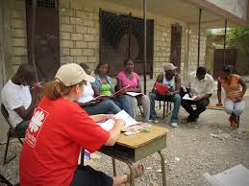
Deklarace zásad a dobré praxe humanitárního dárcovství
Dobré praxe financování donorů, řízení a odpovědnost
c) Proces učení a odpovědnost
Podporovat iniciativy, které mají za cíl podpořit proces učení a prohloubit odpovědnost v rámci efektivní a účinné realizace humanitárních akcí.
Podporovat pravidelnou evaluaci mezinárodních odpovědí na humanitární krize, včetně hodnocení činů donorů.
Zajistit vysokou míru přesnosti, časových plánů, transparentnosti v rámci reportingu donorů vážící se k výdajům v rámci poskytování humanitární pomoci a podporovat vývoj standardizovaného reportování.

Slide 17
Humanitární pomoc ČR poskytnutá do zahraničí v roce 2013
V roce 2013 bylo z humanitárního rozpočtu MZV ve výši 73 mil. Kč podpořeno 27 humanitárních projektů ve 30 zemích světa.
Poskytování se řídí zákonem č. 151/2010 Sb.
Podle tohoto zákona je Ministerstvo zahraničních věcí (MZV) zodpovědné za realizaci HP v zemích mimo Evropskou unii a Evropský hospodářský prostor.
V souladu se Zásadami zahraniční spolupráce po vstupu ČR do EU (usnesení vlády ze dne 31. března 2004 č. 302 ve znění usnesení vlády ze dne 9. června 2008 č. 690) je v pravomoci ministra zahraničních věcí rozhodnout o poskytnutí jednorázové humanitární pomoci do výše 5 mil. Kč; o poskytnutí pomoci nad 5 mil. Kč rozhoduje vláda.
V roce 2013 nepřesáhla žádná ze schválených humanitárních aktivit hodnotu 5 mil. Kč.
Na poskytování humanitární pomoci Českou republikou do zahraničí byla pro rok 2013 usnesením vlády ze dne 13. června 2012 č. 413 vyčleněna částka 73 mil.

Slide 18
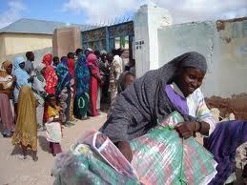
Základní přehled o humanitární pomoci ČR v roce 2013
HP ČR byla v r. 2013 poskytována v duchu mezinárodních humanitárních principů lidskosti (cílem je záchrana lidských životů), nestrannosti (pomoc se poskytuje výhradně na základě potřebnosti), neutrality (humanitární pomoc nestraní žádnému aktérovi konfliktů) a nezávislosti (pomoc se neřídí politickými ani jinými zájmy dárce ani příjemce), k nimž se ČR přihlásila v roce 2006 prostřednictvím potvrzení zásad Dobrého humanitárního dárcovství (GHD).
Nejzávažnější krizi představoval pokračující konflikt v Sýrii a jeho negativní dopady nejen na většinu obyvatel uvnitř země, ale i na okolní státy (hl. Jordánsko, Libanon, Irák a Turecko. Dále na podporu azylových systémů Turecka a Bulharska v souvislosti s přílivem uprchlíků ze Sýrie do těchto zemí.)
ČR přispěla na humanitární pomoc v souvislosti s konflikty také v Mali a ve Středoafrické republice a na postkonfliktní podporu vnitřně vysídleného obyvatelstva, navrátilců i uprchlíků v Barmě/Myanmaru, Jemenu, Konžské demokratické republice či Somálsku. (vynaloženo 47,5 mil. Kč, tj. 65 % celkového rozpočtu).
V souvislosti s přírodními katastrofami podpořila ČR v roce 2013 zejména Filipíny po sérii podzimních katastrof, jež vyvrcholily supertajfunem Haiyan.
Dále obnova zdrojů obživy po suchu v Afghánistánu, Etiopii a Jižním Súdánu i reakci na epidemii horečky dengue v Hondurasu. Celkem bylo na tuto pomoc vynaloženo 12,5 mil. Kč.
Dalších 13 mil. Kč bylo rozděleno mezi země s komplexními humanitárními problémy – včetně prioritních zemí ZRS ČR Afghánistánu a Etiopie, a to
zejména na podporu zdravotní péče a výživy,
přístupu k pitné vodě
a sanitaci a budování udržitelných zdrojů vlastní obživy.

Slide 19
Geografický přehled humanitární pomoci ČR realizované v roce 2013
Afghánistán: částkou 2 mil. Kč podpořen projekt Charity ČR ve spolupráci s afghánskou misí slovenské organizace Člověk v ohrožení zaměřený na posílení potravinového zabezpečení místních komunit v provincii Faryab. ČR rovněž podpořila afghánské uprchlíky v Íránu (viz Írán).
Afrika: organizace Omega Plus, která zajišťuje výrobu obvazů pro leprosália v Africe (mj. v Etiopii, Nigérii, Tanzanii, Ugandě a Zambii) a v Indii, získala dotaci ve výši 150 000 Kč na podporu distribuce vyrobených obvazů do cílových destinací.
Barma/Myanmar: po 2 mil. Kč na pokračující projekty organizací ADRA a Člověk v tísni. Obě organizace se soustředily na poskytování základní zdravotní a nutriční péče v postkonfliktních oblastech, ADRA na jihovýchodě a Člověk v tísni na severu země.
CERF: Ústřední fond OSN pro naléhavou pomoc rozděluje ročně 400 – 500 mil. USD formou grantů a v omezeném rozsahu i půjček na okamžitou pomoc při náhlých katastrofách, ale i na podporu opomíjených krizí. V r. 2013 CERF vynaložil nejvíce prostředků na okamžitou pomoc po sérii přírodních katastrof na Filipínách, a dále na rostoucí humanitární potřeby v Súdánu a Sýrii.
Etiopie: v návaznosti na program rozvojové spolupráce ČR s Etiopií podpořen 2 mil. Kč projekt neziskové organizace ADRA zaměřený na zajištění vodních zdrojů pro komunity v oblasti Garilee a Dhabab v jižní Etiopii.
Filipíny: po ničivém úderu tajfunu Haiyan věnovala ČR 4 mil. Kč na okamžitou pomoc pro statisíce postižených prostřednictvím Filipínského červeného kříže, který jako jeden z mála měl od počátku přístup i do nejodlehlejších postižených oblastí. Následně byl v rámci vyhodnocovací a podpůrné mise Evropské komise na Filipíny vyslán český expert nominovaný generálním ředitelstvím Hasičského záchranného sboru.
Honduras: v červenci byla částkou 2,5 mil. Kč podpořena okamžitá reakce na epidemii horečky denge ve venkovských oblastech Hondurasu. Podpořený projekt organizace Lékaři bez hranic zajistil tříměsíční služby mobilního lékařského týmu a vytvořil též novou specializovanou nemocniční jednotku v administrativním centru San Pedro Sula.

Slide 20
Geografický přehled humanitární pomoci ČR realizované v roce 2013
Irák: v rámci pomoci uprchlíkům ze Sýrie v sousedních zemích byl částkou 3 mil. Kč podpořen projekt Mezinárodní organizace pro migraci (IOM) v Iráku, který se zaměřuje jak na provoz největšího uprchlického tábora Domiz, tak na podporu udržitelných zdrojů obživy pro irácké navrátilce ze Sýrie i nově příchozí uprchlíky v místních komunitách.
Írán: na základě výzvy Úřadu Vysokého komisaře OSN pro uprchlíky (UNHCR) a v návaznosti na předchozí podporu z let 2010-11 poskytla ČR 2 mil. Kč na zajištění zdravotní péče pro afghánské uprchlíky v Íránu, kde nadále zůstává 1,4 mil. registrovaných a odhadem téměř milion neregistrovaných uprchlíků z Afghánistánu.
Jemen: částkou 4 mil. Kč podpořeno pokračování projektu Světového potravinového programu (WFP), který dívkám ze zranitelných rodin zajišťuje náležitou výživu a zároveň i zapojení do vzdělávacího procesu.
Jižní Súdán: byly podpořeny dva projekty, každý částkou 2 mil. Kč. Organizace Magna Děti v tísni pokračovala v zajišťování základní zdravotní a nutriční péče pro matky, děti a další ohrožené skupiny obyvatelstva kraje Terekeka. Člověk v tísni v nově podpořeném projektu zajistil integraci navrátilců ze Súdánu do místních zemědělských komunit v Jižním Súdánu, včetně základní zdravotní péče.
Jordánsko: na pomoc uprchlíkům ze Sýrie byl podpořen projekt Humanitárního a rozvojového střediska Diakonie ČCE zaměřený na zajištění oděvů a obuvi pro děti v uprchlickém táboře Zátárí. – také tato dotace byla navýšena z 3 mil. Kč na 4,99 mil. Kč.
Konžská demokratická republika (KDR): v rámci dotačního výběrového řízení na pomoc zemím s komplexní humanitární krizí byl dotací ve výši 1,9 mil. Kč podpořen projekt Lékařů bez hranic spočívající v poskytování komplexní zdravotní a psychosociální péče obětem sexuálního násilí v oblasti Ituri na východě KDR.
Libanon: vzhledem k trvalému přílivu uprchlíků ze Sýrie do Libanonu a zároveň zahlceným kapacitám místních humanitárních organizací byl na návrh zastupitelského úřadu ČR v Bejrútu identifikován a jeho prostřednictvím také realizován projekt, který zajistil rozšíření kapacit a zázemí vybrané školy v obci Bednayel pro začlenění dětí syrských uprchlíků. Z původně schválené částky 2,75 mil. Kč bylo nakonec vyčerpáno 2,56 mil. Kč.
Malajsie: ČR tradičně podporuje barmské uprchlíky v Malajsii (2007-9 mobilní klinika, 2010-12 terénní vzdělávání dětí). V roce 2013 byl částkou 3 mil. Kč podpořen projekt Mezinárodní organizace pro migraci zaměřený na nově příchozí uprchlíky z etnika Rohingya, kteří z Barmy prchají z důvodu mezietnického násilí. Projekt zajišťuje základní zdravotní péči a podporu při hledání přístřeší a zdrojů obživy pro několik tisíc lidí.

Slide 21
Geografický přehled humanitární pomoci ČR realizované v roce 2013
Mali: v souvislosti s vyhrocením interního konfliktu poskytla ČR na počátku roku 2013 okamžitou humanitární pomoc vnitřně vysídlenému obyvatelstvu na severu země ve výši 3 mil. Kč prostřednictvím Mezinárodního výboru Červeného kříže (ICRC), který jako jeden z mála humanitárních aktérů v oblasti působil i po dobu otevřených bojových akcí.
Palestina: v rámci každoroční podpory humanitárních projektů na palestinských územích byl na žádost Agentury OSN pro pomoc uprchlíkům na Blízkém východě (UNRWA) v roce 2013 částkou 2,5 mil. Kč podpořen program potravinové pomoci zranitelným uprchlíkům na palestinských územích, zejména v Gaze. Dále ČR podpořila též péči UNRWA o palestinské uprchlíky prchající ze Sýrie převážně do Libanonu (1,5 mil. Kč v rámci příspěvku na regionální výzvu OSN pro Sýrii).
Somálsko: v této zemi v roce 2013 přetrvávaly zásadní dopady chronické podvýživy v důsledku sucha a hladomoru z předchozích let. ČR proto uvolnila 2 mil. Kč na podporu programu Dětského fondu OSN (UNICEF) zaměřeného na výživu, zdraví, vzdělávání a ochranu dětí.
Středoafrická republika (SAR): na podzim 2013 zareagovala ČR na zhoršující se humanitární situaci v důsledku vnitřního konfliktu a celkového selhání infrastruktury v zemi. Částkou 2 mil. Kč byl podpořen projekt Charity SAR ve prospěch výživy, ochrany a vzdělávání vysídlených dětí.
Sýrie: v průběhu roku 2013 poskytla ČR z humanitárního rozpočtu MZV na pomoc obyvatelstvu Sýrie i syrským uprchlíkům v okolních zemích celkem 28,75 mil. Kč. V dotačním řízení byly podpořeny tři projekty (celkem 9 mil. Kč, po navýšení 14,99 Kč): Člověk v tísni pokračoval v pomoci na severu Sýrie (s přeshraničním přístupem z Turecka) v oblastech Aleppa a Idlíbu, kde zajišťoval rozvoz mouky do pekáren, odvoz odpadků, zásobování léky a provoz škol. Charita ČR uvnitř Sýrie poskytovala zdravotní a psychosociální péči v jižních oblastech země a v Damašku (další část projektu se věnovala syrským uprchlíkům v Jordánsku). Třetí podpořený dotační projekt Diakonie ČCE se zaměřil na pomoc v uprchlickém táboře Zátárí v Jordánsku.
Zimbabwe: v návaznosti na pomoc poskytnutou v předchozích letech byl v roce 2013 částkou 3 mil. Kč podpořen projekt organizace Lékaři bez hranic zaměřený na zdravotní i nutriční péči a ochranu pro vysídlené obyvatelstvo v lidnatých provinciích Epworth a Harare.

Slide 22
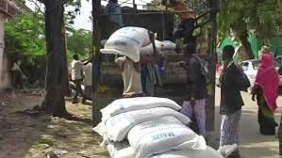
Humanitární pomoc ČR poskytnutá do zahraničí v roce 2013 - shrnutí
Česká republika v r. 2013 přispívala k záchraně lidských životů a zmírňování utrpení civilistů zejména v konfliktních oblastech, ale i při tajfunu, suchu a dalších přírodních katastrofách, pomohla též při řešení komplexních humanitárních krizí a posilování odolnosti vůči nim.
Vzhledem k množství humanitárních potřeb bylo navrženo využití celého rozpočtu určeného na humanitární pomoc České republiky v zahraničí ve výši 73 mil. Kč; skutečné čerpání činilo 72 999 949,44 Kč, tj. 99,99 % vyčleněných prostředků.
Při započítání dodatečných účelově vázaných prostředků na MEDEVAC v Jordánsku ve výši 150 tisíc Kč, které byly do rozpočtu MZV převedeny v závěru roku, celkový rozpočet činil 73,15 mil. Kč, čerpání k 31. 12. 2013 pak 73 014 217,70 Kč, tj. 99,8 %.

Slide 23
Operační strategie humanitární pomoci ČR na rok 2014 – stručný výtah
Poskytování humanitární pomoci ČR se řídí zákonem o zahraniční rozvojové spolupráci a humanitární pomoci poskytované do zahraničí z roku 2010
Poskytování HP se globálně řídí základními mezinárodními humanitárními principy lidskosti, nestrannosti a nezávislosti prostřednictvím potvrzení zásad Dobrého humanitárního dárcovství
ČR uznává a podporuje zásadní roli OSN v oblasti koordinace humanitární akce a obhajoby dostupnosti humanitární pomoci i ochrany humanitárních pracovníků (Úřad pro koordinaci humanitárních záležitostí UNOCHA, clusterový systém) i významný podíl agencií a programů OSN na realizaci HP a vyhodnocování humanitárních potřeb.

Slide 24
Operační strategie humanitární pomoci ČR na rok 2014 – stručný výtah
Jako člen EU se ČR podílí také na aktivním působení Evropské unie v globální oblasti HP prostřednictvím naplňování Evropského konsensu o humanitární pomoci. Těžiště vzájemné spolupráce a koordinace spočívá v prosazování a praktické realizaci zásad dobrého dárcovství, včetně důrazu na kvalitní vyhodnocování potřeb, na koordinované poskytování pomoci a rovnoměrné financování humanitárních krizí.
Jak vyplývá z výše uvedené definice, humanitární pomocí se rozumí jak okamžitá reakce na ad hoc katastrofu, tak následná pomoc při obnově základních životních podmínek. Součástí humanitární pomoci ČR je rovněž prevence katastrof a zvyšování odolnosti vůči nim, a také pomoc při vleklých (komplexních) humanitárních krizích.

Slide 25
Konsolidovaná humanitární výzva OSN na rok 2014
Konsolidovaná humanitární výzva OSN na rok 2014
Zásadním nástrojem pro identifikaci globálních humanitárních potřeb je Konsolidovaná humanitární výzva OSN (CAP - Consolidated Appeals Process), kterou každoročně vyhlašuje Kancelář OSN pro koordinaci humanitárních záležitostí (UNOCHA). CAP na rok 2014, který je nově rozdělen do několika strategických dokumentů s důrazem na kvalitní vyhodnocení potřeb a následný monitoring, zahrnuje výzvy na financování humanitárních potřeb 52 mil. lidí v hodnotě 12,9 mld. USD v 17 zemích (vedle zemí a regionů subsaharské Afriky také Afghánistán, Filipíny, Haiti, Jemen, Palestina a Sýrie). Oproti roku 2013 se do CAP opět vrátily Haiti a Filipíny z důvodu loňských přírodních katastrof, rozšířil se počet zemí zahrnutých do regionální výzvy pro Sahel a naopak vypadlo Zimbabwe.
Polovinu z celkových prostředků v rámci CAP žádá OSN na pomoc lidem postiženým konfliktem v Sýrii. UNOCHA vyhlásila Humanitární plán pomoci pro Sýrii (SHARP – uvnitř Sýrie počítá s pomocí až 9 mil. lidem a náklady 2,3 mld. USD) a Syrský regionální plán pomoci (RPP - v sousedních zemích očekává pomoc pro 4,1 mil. uprchlíků ze Sýrie a dalších 2,7 mil. místních obyvatel s náklady ve výši 4,2 mld. USD).
Kromě syrské krize žádá CAP nejvíce financí pro oba Súdány (1,1 mld. Jižní Súdán, 995 mil. Súdán), Somálsko (928 mil. USD), Konžskou demokratickou republiku (832 mil.) a Filipíny (791 mil.); výrazně se zvýšily také požadavky na pomoc Středoafrické republice (247 mil. USD pro více než 2 mil. lidí). Podle počtu příjemců pomoci jsou největší operace v Jemenu (téměř 15 mil. osob), Sýrii (více než 9 mil. uvnitř země a 2,5 mil. uprchlíků v regionu) a Afghánistánu (přes 8 mil. příjemců pomoci).

Slide 26
Humanitární výzva Mezinárodního Červeného kříže na rok 2014
Mezinárodní výbor Červeného kříže (ICRC) v tradiční Výzvě na katastrofy (1,1 mld. CHF) shrnuje požadavky na financování operací zejména ve prospěch vnitřně vysídlených, zraněných, zadržených nebo znásilněných lidí v konfliktních oblastech.
Mezi největší operace ICRC v r. 2014 budou patřit Sýrie (105 mil. CHF), Afghánistán (82 mil.), Konžská demokratická republika (70 mil.), Jižní Súdán (64 mil.) a Irák (60 mil. CHF); ICRC je dále významně přítomná i v Barmě/Myanmaru, Jemenu, Kolumbii, Mali, Palestině a Středoafrické republice.
Přes podzimní útok na sídlo mise ICRC v Afghánistánu pokračuje rozsáhlé působení v této zemi, naopak trvá omezení činnosti ICRC v Pákistánu.

Slide 27
Humanitární strategie DG ECHO na rok 2014
Generální ředitelství EK pro humanitární pomoc (DG ECHO) je významným globálním dárcem i zastáncem zásad dobrého humanitárního dárcovství.
Mezi hlavní priority humanitární politiky DG ECHO v roce 2014 patří zlepšování reakce na katastrofy, budování odolnosti a DRR (včetně přípravy na revizi globálního akčního rámce z Hyogo pro prevenci katastrof v r. 2015), a dále zvyšování celkové účinnosti poskytnuté pomoci (zahrnující implementaci Humanitárních dobrovolníků EU a reflexi transformativní agendy globálního humanitárního systému).
Na realizaci humanitární pomoci EU pro rok 2014 je vyčleněno 896 mil. EUR. Předběžně 46 % rozpočtu má být vynaloženo v subsaharské Africe (Africký roh a Sahel, obojí Súdán, Čad, Konžská DR, Středoafrická republika), 22 % na Blízkém východě (zejména pro oběti konfliktu v Sýrii, dále pro Jemen, Irák a Palestinu), 16 % v Asii (Afghánistán, Pákistán, Barma/Myanmar, středoasijské postsovětské země a jako opomíjená krize Bangladéš).

Slide 28
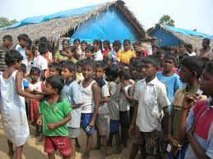
Humanitární pomoc ČR v roce 2014 – předběžný výhled
Humanitární pomoc ČR v roce 2014 – předběžný výhled
Schválena stejná částka jako v předchozích letech, 73 mil. Kč
Na podporu humanitárních projektů NNO proběhne v I. čtvrtletí 2014 výběrové dotační řízení, a to ve dvou podprogramech - komplexní krize (Barma/Myanmar, Etiopie, Jižní Súdán a Sahel – včetně Čadu a Středoafrické republiky) a okamžitá pomoc (Sýrie + region – Irák, Jordánsko, Libanon a Turecko). Výzva k předložení námětů byla vyhlášena 16. 12. 2013, výplata dotací se předpokládá v březnu 2014.
Rovněž v prvním čtvrtletí bude vládě předložen návrh na uvolnění mimořádných prostředků na podporu obnovy Filipín po loňské sérii ničivých přírodních katastrof, který by měl zahrnout jak následnou humanitární pomoc, tak rozvojové projekty i ekonomické aktivity.
Během druhého čtvrtletí bude hlavní prioritou zohlednění návazných potřeb v zemích, kterým ČR poskytla humanitární pomoc v roce 2013. Jde zejména o Jemen, Konžskou demokratickou republiku, Somálsko a Zimbabwe
Průběžně bude sledován vývoj humanitární situace i pokrytí potřeb v Sýrii a regionu
ČR v případě potřeby uvolní prostředky rovněž na pomoc obyvatelstvu dalších konfliktních či post-konfliktních zemí: v současné době jde zejména o Jižní Súdán a Středoafrickou republiku, potenciálně též o Mosambik.
V kontextu návaznosti rozvojových a humanitárních aktivit bude rovněž monitorována humanitární situace v prioritních zemích zahraniční rozvojové spolupráce ČR, zejména v Afghánistánu (včetně situace afghánských uprchlíků v Íránu) a Palestině.
V červenci bude v návaznosti na operační strategii provedeno střednědobé vyhodnocení čerpání humanitárního rozpočtu i globálních humanitárních potřeb. Dle jeho výsledků a v závislosti na stavu disponibilních prostředků budou ve III. – IV. čtvrtletí přednostně podpořeny aktivity humanitárních fondů a agencií OSN (CERF, OCHA, UNHCR, UNICEF, UNRWA, WFP). V návaznosti na mezinárodní závazky a dle aktuálních potřeb bude realizována potravinová pomoc - ZÚ ČR předběžně indikovaly potřebu potravinové a nutriční pomoci s přesahem k budování udržitelných zdrojů obživy v důsledku klimatických dopadů i konfliktů v Jemenu, Mali, Namibii a Zimbabwe. Z případného zůstatku humanitárního rozpočtu budou podpořeny humanitární aktivity zaměřené na prevenci katastrof/posilování odolnost

Slide 29
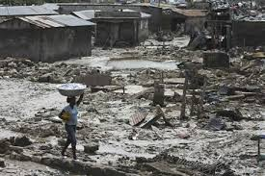
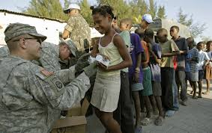
Humanitární pomoc z gesce EU
Generální ředitelství Evropské Unie pro humanitární ochranu a civilní ochranu.
Poskytuje pomoc lidem zasaženým přírodní katastrofou či ozbrojeným konfliktem a zároveň se snaží jím předejít.
Tato úsilí patří k prioritám EU – v souladu s:
Solidaritou, úctou k lidské důstojnosti, rovnosti a toleranci

Slide 30
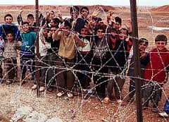
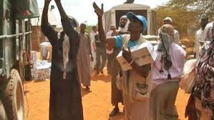
Humanitární pomoc z gesce EU
Pomoc je poskytována v krizových oblastech po celém světě:
Sýrie
Afganistán
Okupované palestinské území
Další části Afriky
Střední a Jižní Amerika
Jihovýchodní Asie
Generální ředitelství pro humanitární pomoc poskytuje pomoc těm, kteří se v důsledku humanitární krize dostali do krajní životní situace.
Neohlíží se přitom na:
Příslušnost
Vyznání
Pohlaví
Etnický původ

Slide 31
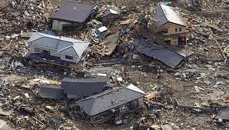
Činnost Evropské komise
Neřeší pouze bezprostřední důsledky přírodních katastrof a konfliktů, ale i na
Snížení rizika vzniku katastrof
Zlepšení připravenosti na katastrofy
Vypracování vhodné strategie při ukončování pomoci
Posílení celkové odolnosti obyvatelstva

Slide 32
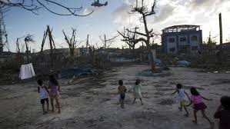
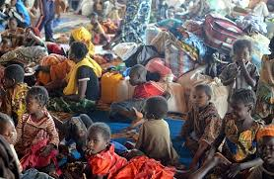
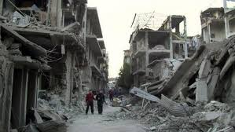
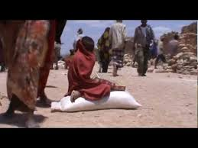
Humanitární pomoc z gesce EU
Pomoc Evropských orgánů a zemí EU představuje polovinu oficiální pomoci z celého světa
Ročně jde o 1 miliardu eur

Slide 33
Základní společné hodnoty
Partneři EU v oblasti humanitární pomoci musí vyznávat základní humanitární zásady, jež jsou základem veškerých operací EU:
Lidskost: utrpení si vyžaduje pomoc bez ohledu na to, kde k němu dochází, a pomáhat je třeba především těm nejzranitelnějším.
Neutralita: pomoc se nesmí poskytovat přednostně některé skupině obyvatel.
Nestrannost: při poskytování pomoci se musí vycházet pouze z potřeb, bez jakékoli diskriminace.
Nezávislost: jediným důvodem pro poskytování humanitární pomoci je snížit utrpení lidí. Nesmí sloužit politickým, hospodářským či vojenským účelům.

Slide 34
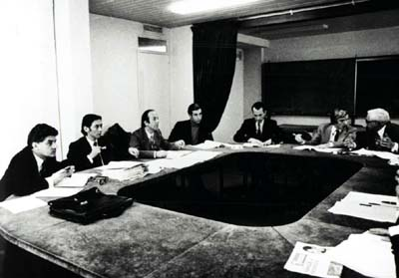
Závěrem
Mimo vládní a mezinárodní podporu má velký díl na humanitární pomoci i neziskové organizace.
Nejvýznamnější z nich jsou :
Lékaři bez hranic – všichni lidé právo na pomoc a ochranu svých základních potřeb bez ohledu na národnost, barvu pleti, politické nebo náboženské přesvědčení. Aby byla humanitární pomoc účinná a dostalo se jí všem potřebným, musí být nestranná a nezávislá na politických či ekonomických zájmech.
Organizace byla založena v roce 1971,
Francouzskými Lékaři, za dobu své existence
poctěna několika oceněními, z nichž
nejvýznamnější je Nobelova cena za mír v roce 1999.
Mezinárodní červený kříž a Červený půlměsíc - Mezinárodní hnutí Červeného kříže a Červeného půlměsíce bylo založeno v r. 1863, Historie ČČK sahá až do roku 1868, kdy byl založen "Vlastenecký pomocný spolek pro Království české", jako třináctá národní společnost Červeného kříže na světě.

Slide 35
Zdroje
http://www.czda.cz/cra/projekty.htm
http://www.mzv.cz
http://www.hzscr.cz – Hasičský záchranný sbor ČR
http://www.dotacni.info/tag/fond-solidarity/
http://www.clovekvtisni.cz
http://svet.charita.cz
http://europa.eu/
http://www.cervenykriz.eu
http://www.lekari-bez-hranic.cz/

Slide 36
Děkuji za pozornost

